Slide 1
A Megalkuvók csapata bemutatja:
CSONGOR ÉS TÜNDE
Rendező: Paulay Ede

Slide 2
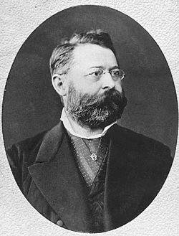
Paulay ede élete
1836. Március 12 (Tokaj) – 1894. március 12 (Budapest)
1836 Március 15: legidősebb testvérként megkeresztelik
Gimnáziumi éveit Budán, Kassán és Sátoraljaújhelyen végezte
Szülei egyházi pályára szánták, de 1851-ben színész lett Kassán
1854: Láng Boldizsár által vezetett egyesület tagja, novemberben már a saját nevével lépett fel

Slide 3
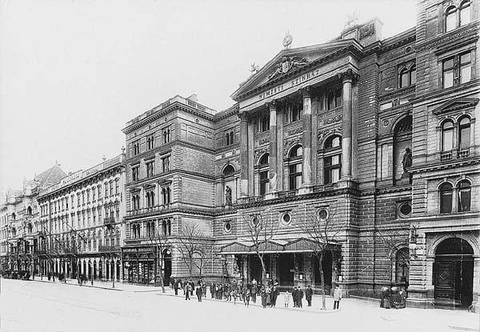
1859, December: feleségül veszi Gvozdanovits Juliát
1860-63: kolozsvári állandó színház első rangú drámai színésze, rendezője
1863: Meghívást kap a Nemzeti Színháztól
1864: Drámabíráló bizottsági tag
1868. március 11: Színpadra kerül az első rendezése, a Hamlet

Slide 4
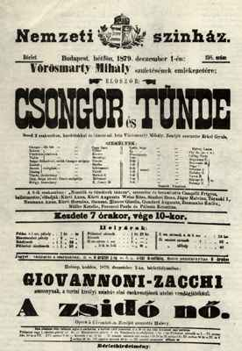
Csongor és Tünde rendezése
Vörösmarty műve, írta 1830-ban. (Sajnos életében nem láthatta színpadon)
Paulay rendezi meg elsőként ezt a művet a Nemzeti Színházban
1879 December 1: Bemutató a Nemzeti színpadán
1894: A 100. előadás a Nemzetiben
Az előadás kísérőzenéjét Erkel Gyula szerezte.

Slide 5
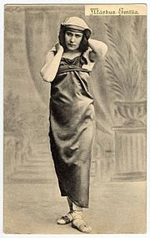
A címszereplők
Balra Nagy Imre (1849-1893) látható, aki Csongort, jobbra Márkus Emília (1860-1949), aki Tündét alakította.

Slide 6
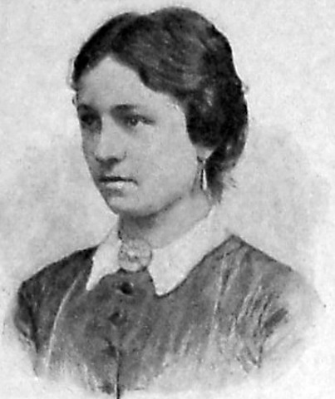
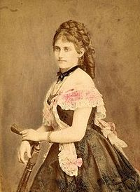
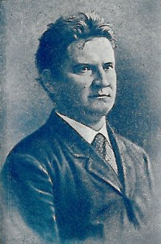
További szereplők
Jászai Mari (Mirígy)
Helvey Laura (Ledere)
Újházy Ede (Kalmár)
E. Kovács Gyula (Fejedelem)
Bercsényi Béla (Tudós)

Slide 7
Köszönjük a figyelmet!
Készült a NemzetiSzínháztörténeti vetélkedőre, 2016-ban.
Csapat tagok: Koós Petra, Kovács Tamás, Molnár Kristóf, Vetró Viktor

